Slide 1
模糊计算以及模糊推理

Slide 2


模糊计算
扎德( Zadeh )于 1965 年提出的模糊集合成为处理现实世界各类物体的方法。此后,对模糊集合和模糊信号处理理论的研究和实际应用得到广泛开展。模糊控制和模糊决策支持系统就是两个突出的研究与应用领域。模糊计算就是以模糊逻辑为基础的计算。

Slide 3
模糊计算
定义 4 .1( 模糊集合 (fuzzy sets) ) 论域 U 到[0 , 1 ]区间的任一映射 μF , 即 μF : U→[ 0, 1 ],都确定 U 的一个模糊子集 F;μF 称为 F 的隶属函数 ( membership function )或隶属度( gr ade of membership)。也就是说,μF 表示 u 属于模糊子集 F 的程度或等级。在论域U 中,可以把模糊子集表示为元素 u 与其隶属函数μF ( u)的序偶集合, 记为
F = { ( u,μF ( u) ) | u ∈ U} ( 4 .12 )
若 U 为连续,则模糊集 F 可记作:
F =∫_{U}μF ( u)/ u ( 4 .13 )
若 U 为离散,则模糊集 F 可记为 _{n}
F =μF ( u1 )/ u1 + μF ( u2 )/ u2 + … + μF ( un )/ un=∑ μF ( ui )/ ui i = 1, 2,…, n ^{i = 1}

Slide 4
模糊计算
定义 4 .2 ( 模 糊支集、交叉点及模糊单点 ) 如 果模 糊集是论域 U中所有满足μF ( u) > 0 的元素 u 构成的集合, 则称该集合为模糊集 F 的支集。当 u 满足μF = 1 .0 时,则称此模糊集为模糊单点。
定义 4 .3(模糊集的运算) 设 A 和 B 为论域 U 中的两个模糊集, 其隶属函数分别为μA 和μB ,则对于所有 u∈U , 存在下列运算:
( 1) A 与 B 的并 (逻辑或)记为 A∪ B,其隶属函数定义为
μA∪ B ( u) = μA ( u) ∨ μB ( u) = max{μA ( u) ,μB ( u) } ( 4 .15 )
( 2) A 与 B 的交 (逻辑与)记为 A∩ B,其隶属函数定义为
μA∩ B ( u) = μA ( u) ∧ μB ( u) = min{μA ( u) ,μB ( u) } ( 4 .16 )
( 3) A 的补 (逻辑非)记为 -A, 其传递函数定义为
μA ( u) = 1 - μA ( u) ( 4 .17 )

Slide 5
模糊计算
定义 4 .4(直积(笛卡儿乘积, 代数积) ) 若 A1 , A2 , …, An 分别为论域 U1 , U2 ,…, Un中的模糊集合, 则这些集合的直积是乘积空间 U1 ×U2 ×…×Un 中的一个模糊集合, 其隶属函数为
μ_{A1×…×An}(u1 ,u2 ,…,un )=min{μA1(u1 ) , …,μAn(un ) }=μA1(u1 )μA2( u2 )…μAn( un ) ( 4 .18 )
定义 4 .5(模糊关系) 若 U, V 是两个非空模糊集合,则其直积 U× V 中的一个模糊子集 R 称为从 U 到 V 的模糊关系,可表示为
U × V = {( ( u, v) ,μR ( u, v) ) | u ∈ U , v ∈ V} ( 4 .19 )

Slide 6
模糊计算
定义 4 .7( 正态模糊集、凸模糊集和模糊数) 以实数 R 为论域的模糊集 F, 若其隶属函数满足:
max_{x∈ R}μF ( x ) = 1
则 F 为正态模糊集;若对于任意实数 x, a< x < b,有
μF ( x) ≥ min{μF ( a) ,μF ( b)}
则 F 为凸模糊集;若 F 既是正态的又是凸的, 则称 F 为一模糊数。
定义 4 .8(语言变量) 一个语言变量可定义为多元组 ( x, T( x ) , U , G, M)。其中, x为变量名; T( x ) 为 x 的词集, 即语言值名称的集合; U 为论域; G 是产生语言值名称的语法规则; M 是与各语言值含义有关的语法规则。语言变量的每个语言值对应一个定义在论域 U 中的模糊数。语言变量基本词集把模糊概念与精确值联系起来, 实现对定性概念的定量化以及定量数据的定性模糊化。
例如, 某工业窑炉模糊控制系统,把温度作为一个语言变量, 其词集 T(温度)可为
T(温度) = {超高,很高, 较高,中等, 较低,很低, 过低}

Slide 7
模糊计算
定义 4 .9 常规集合的许多运算特性对模糊集合也同样成立。设模糊集合 A, B,C∈U ,则其并、交和补运算满足：
（1）幂等律 （8）复原律
（2）交换律 （9）对偶律(逆否律)
（3）结合律 （10）互补律不成立
（4）分配律
（5）吸收律
（6）同一律
（7）DeMorgan 律

Slide 8

模糊推理
模糊逻辑推理是建立在模糊逻辑基础上的, 它是一种不确定性推理方法,是在二值逻辑三段论基础上发展起来的。这种推理方法以模糊判断为前提, 动用模糊语言规则,推导出一个近似的模糊判断结论。模糊逻辑推理方法尚在继续研究与发展中。已经提出了Zadeh 法、Baldwin 法、Tsukamoto 法、Yager 法 和 Mizumoto 法 等 方 法。在 此 仅 介 绍Zadeh 法的推理方法。
在模糊逻辑和近似推理中，有两种重要的模糊推理规则，即广义取式（肯定前提）假言推理法（GMP）和广义拒式（否定结论）
假言推理法（GMT）。

Slide 9
模糊推理
GMP 推理规则可表示为
前提 1: x 为 A′
前提 2: 若 x 为 A ,则 y 为 B ( 4 .32 )
结 论: y 为 B′
GMT 推理规则可表示为
前提 1: y 为 B
前提 2: 若 x 为 A ,则 y 为 B ( 4 .33 )
结 论: x 为 A′
上述两式中的 A, A′, B 和 B′为模糊集合, x 和 y 为语言变量。

Slide 10
模糊推理
当 A = A′且 B = B′时, GMP 就退化为“肯定前提的假言推理”, 它与正向数据驱动推理有密切关系, 在模糊逻辑控制中非常有用。当 B′=-B 且 A′= -A 时, GMT 退化为“否定结论的假言推理”,它与反向目标驱动推理有密切关系, 在专家系统 (尤其是医疗诊断) 中非常有用。自从 Zadeh 在近似推理中引入复合推理规则以来, 已提出数十种具有模糊变量的隐含函数, 它们基本上可以分为三类,即模糊合取、模糊析取和模糊蕴涵。以合取、析取和蕴涵等定义为基础, 利用三角范式和三角协范式, 能够产生模糊推理中常 用的模糊蕴涵关系。

Slide 11
模糊推理
定义 4 .10(三角 范式 ) 三角 范式 * 是从 [ 0 , 1 ] × [ 0, 1 ] 到 [ 0, 1 ] 的两位函 数, 即 : [0 ,1 ]×[ 0, 1]→[0 ,1 ], 它包括交、代数积、有界积和强积。对于所有 x, y∈[0, 1 ],有:
交: x∧ y = min{ x, y}
代数积: x· y = x y
有界积: x y = max{0, x + y - 1}
x , y = 1
强积: x⊙ y =y, x = 1
0 ， x < 1, y < 1

Slide 12
模糊推理
定义 4 .11(三角协范式 ) 三角协范式 +是从[ 0, 1 ]×[0 , 1]到[ 0, 1 ]的两位函数, 即+·: [0 ,1 ]×[ 0, 1]→[0 ,1 ], 它包括并、代数和、有界和、强和以及不相交和。对于所有 x ,y∈[0 ,1 ], 有:
并: x∨ y = max{ x , y}
代数和: x + y = x + y - x y
有界和: x y = min (1, x + y)
x, y = 0
强和: x y =y, x = 0
1, x > 0 , y > 0
不相交和: xΔy = max{min( x, 1 - y) , min(1 - x , y )}

Slide 13
模糊推理
三角范式用于定义近似推理中的合取, 三角协范式则用于定义近似推理中的析取。
一个模糊控制规则:
IF x 为 A THEN y 为 B
用模糊隐函数表示为
A → B
其中, A 和 B 分别为论域 U 和 V 中的模糊集合, 其隶属函数分别为 μA 和μB 。以此假设为基础, 可以给出下列三个定义。

Slide 14
模糊推理
定义 4 .12(模糊合取 ) 对于所有 u∈U , v∈V, 模糊合取为
A → B = A × B =∫_{U×V}μA ( u) * μB ( v)/ ( u, v)
式中, * 为三角范式的一个算子。
定义 4 .13(模糊析取 ) 对于所有 u∈U , v∈V, 模糊析取为
A → B = A + B =∫_{U×V}μA ( u) +·μB ( v)/ ( u, v)
式中, +·是三角协范式的一个算子。

Slide 15
模糊推理
定义 4 .14(模糊蕴涵) 由 A→ B 所表示的模糊蕴涵是定义在 U×V 上的一个特殊的模糊关系, 其关系及隶属函数为
（1）模糊合取
A → B = A× B
μA→ B ( u, v) = μA ( u) * μB ( u) ( 4 .34 )
（2）模糊析取
A → B = A + B
μA→ B ( u, v) = μA ( u) +·μB ( u) ( 4 .35 )
（3）基本蕴涵
A → B = -A +·B
μA→ B ( u, v) = μ-A ( u) +·μB ( u) ( 4 .36 )

Slide 16
模糊推理
（4）命题演算
A → B = -A +·（ A * B）
μA→ B ( u, v) = μ-A ( u) +·μA * B ( u) ( 4 .37 )
（5）GMP 推理
A → B = s up{ c ∈ [0 ,1 ], A * c ≤ B}
μA→ B ( u, v) = sup{ c ∈ [0, 1 ] | μA ( u) * c≤ μB ( v) } ( 4 .38 )
（6）GMT 推理
A → B = inf{ c∈ [ 0, 1] , B +·c≤ A}
μA→ B ( u, v) = inf{ c∈ [ 0, 1] | μB ( v) +·c ≤ μA ( u) } ( 4 .39 )
可以把模糊蕴涵 A→ B 理解为一条 IF-T H EN 规则: 如果 x 为 A, 则 y 为 B , 其中x∈U , y∈V , x, y 均为语言变量。因此,式( 4 .34 )～式( 4 .39 ) 对应于 6 种 IF-T HEN 规则的表达式, 形成 6 种模糊推理规则。

Slide 17
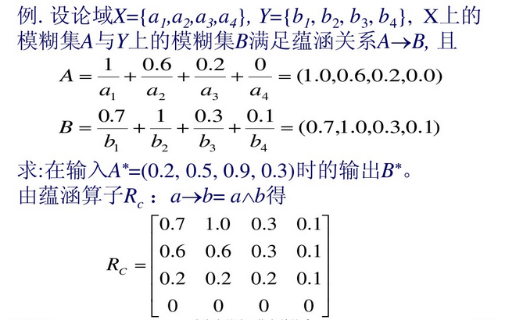
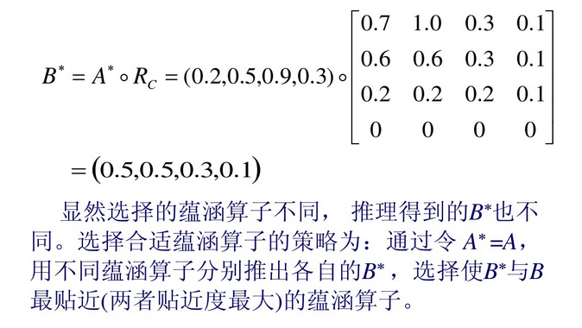

Slide 18
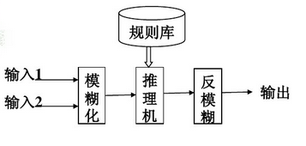
模糊推理的算法流程
1 输入（采集数据）
2 模糊化（分段函数，分布函数，得到隶属度模糊集（特征数据））
3 规则库+推理方法（从模糊规则和输入对相关模糊集的隶属度得到模糊结论的方法）
4 模糊结论
5 去模糊化（将模糊结论转化为具体的、精确的输出的过程）

Slide 19
模糊推理的实例
通过用户运用企业搜索引擎搜索文档进行聚类分析来推理出用户的偏好程度。通过文档数量及冷却时间来反映用户的偏好程度。
冷却时间是某个类的每个文档的最后的访问时间与当前时间的差的平均值。冷却时间越小，文档数目越大，用户越喜欢某一类。
1 采集数据。就是采集文档数目以及冷却时间。
2 模糊化。将文档数目聚类之后可分为{多，中，少}三个级别。冷却时间也可以分为{短，中，长}。要做这样的分级，首先呀将文档数目和冷却时间归一化，然后用下图所示的分段函数来确定文档数目或冷却时间对模糊值的隶属度

Slide 20
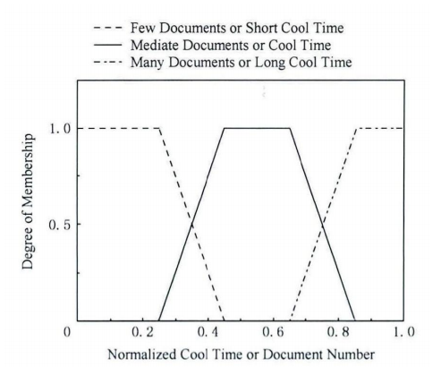
图隶属函数图

Slide 21
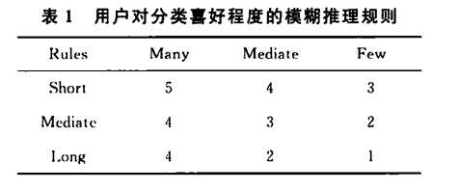
3 模糊规则。 模糊规则由专家制定好，如下：

Slide 22

4 模糊结论。
由模糊规则可知，某类文档多且冷却时间短，则用户对其兴趣越大，最大为5.当属性模糊化时对模糊值的隶属度不为0或1时，这时就要从推理规则中计算其感兴趣程度了。例如某类冷却时间为中，文档数目对中的隶属度为0.25，对少的隶属度为0.75，则该类的兴趣为3的支持度为0.25，对该类兴趣为2的支持度为0.75。
5 去模糊化
就是将用户对某一类别的兴趣程度精确化，令喜好程度{5,4,3,2,1}
（5为喜欢，1为不喜欢）的权分别为a1,a2,a3,a4,a5。用户对某一类的感兴趣程度的支持率分别为s1,s2,s3,s4,s5。则最终的用户对某一类的精确感兴趣值为

